Slide 1
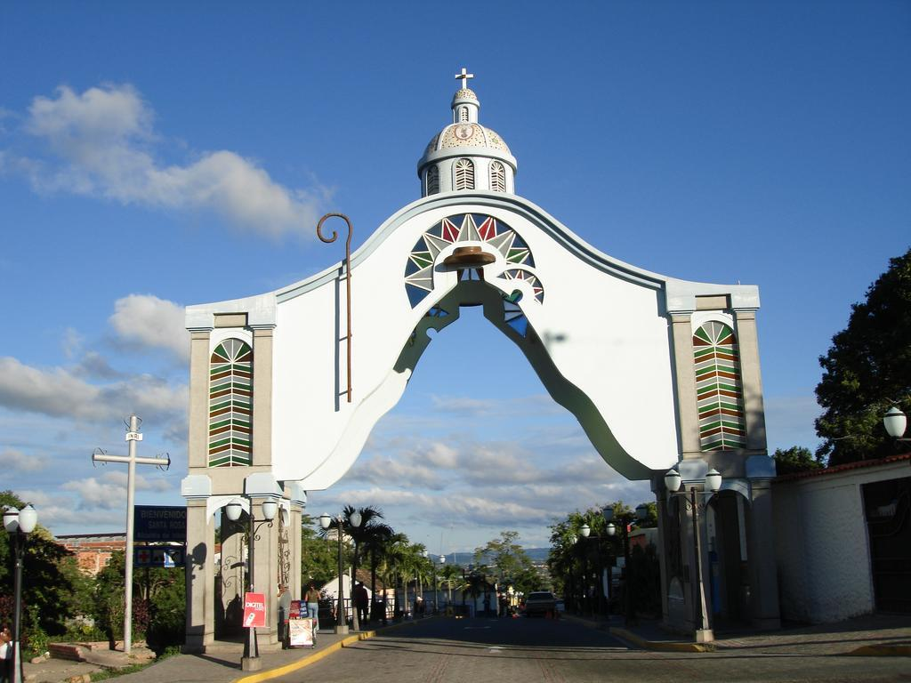


BARQUISIMETO
VENEZUELA
José Luis

Slide 3
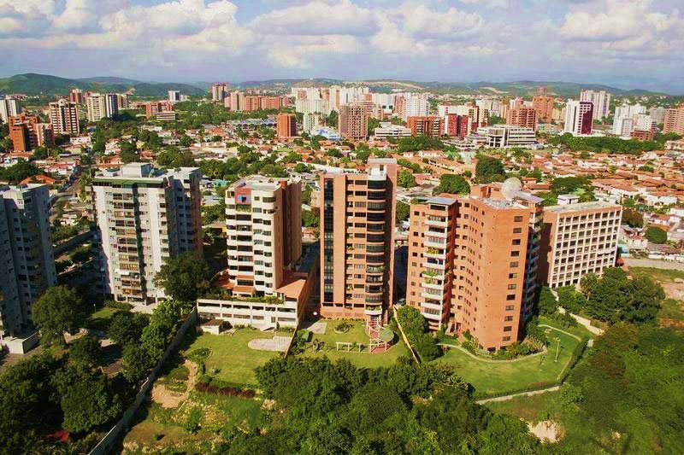

Slide 4
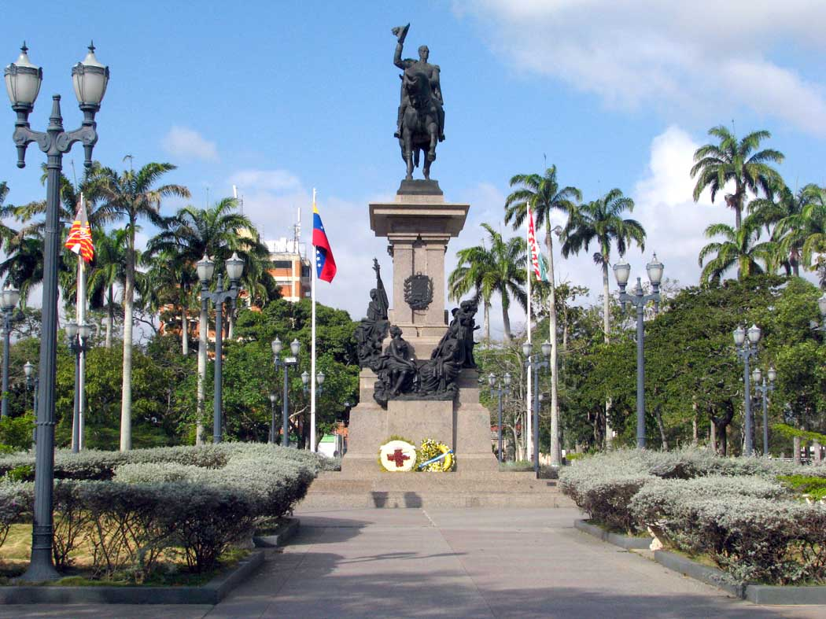

Slide 5
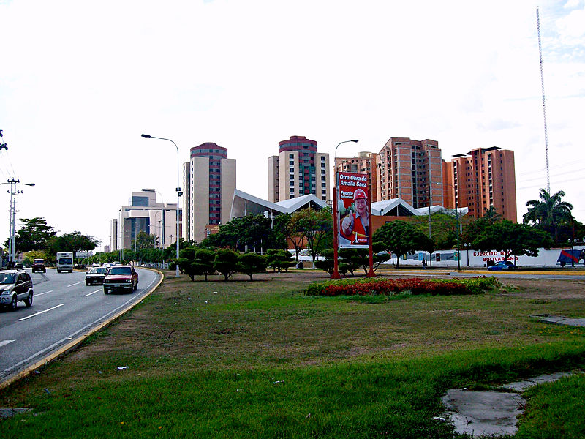

Slide 6
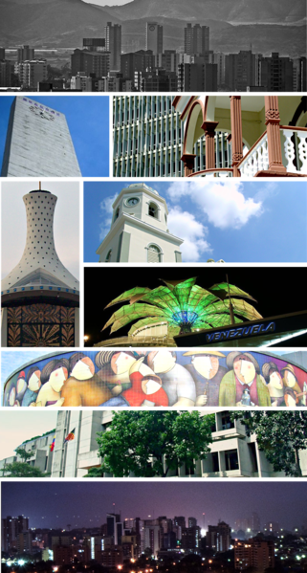

Barquisimeto, fundada como Nueva Segovia de Barquisimeto, es la capital y ciudad más poblada del estado Lara al occidente de Venezuela. Conocida como la capital musical de Venezuela, Barquisimeto tiene una población de 1.242.351 para el año 2013
lo que la convierte en la cuarta ciudad más grande y poblada del país –después de Caracas, Maracaibo y Valencia–, además de ser el principal centro urbano, cultural, económico, educativo e industrial de la región centro occidental ejerciendo gran influencia en los estados que la componen. Fue fundada en el año 1552 por el segoviano Juan de Villegas, lo que la convierte en una de las 10 ciudades más antiguas de Venezuela.
Su área metropolitana está compuesta por 7 parroquias del Municipio Iribarren y el Municipio Palavecino en su totalidad. Su principal actividad económica es el comercio y la industria lo cual está ligado a ser punto de convergencia de las principales vías terrestres del occidente del país. Por ubicarse en un altiplano, la ciudad de Barquisimeto es una de las pocas ciudades venezolanas con un plano urbano hipodámico.

Slide 7
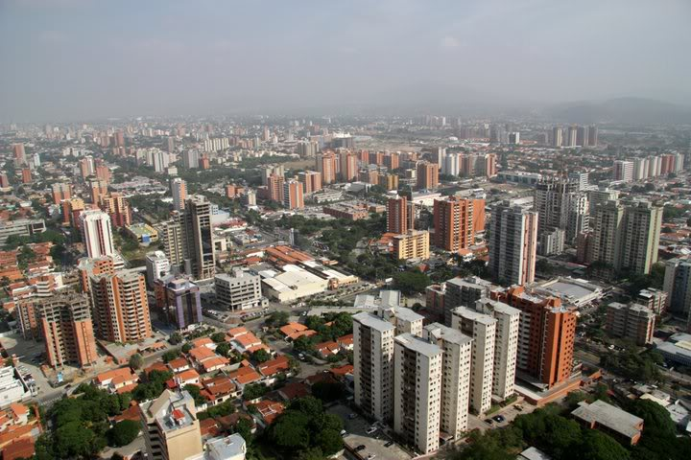

Slide 8
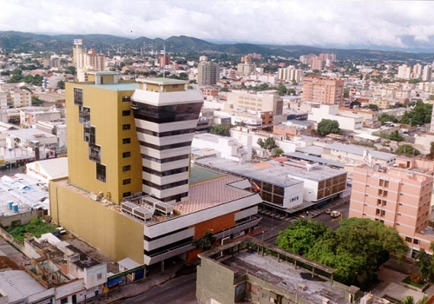

Slide 9
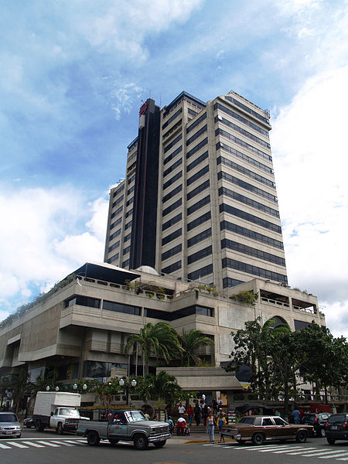
Barquisimeto es conocida por ser uno de los importantes núcleos artísticos y culturales de Venezuela al ser cuna de numerosos artistas y músicos de trayectoria nacional y mundial. Es considerada como una ciudad universitaria, debido al gran número de oportunidades de estudios que ofrecen distintas instituciones que hacen vida en la ciudad entre las cuales destacan la Universidad Centro Occidental Lisandro Alvarado, la Universidad Pedagógica Experimental Libertador (Instituto Pedagógico de Barquisimeto) , la Universidad Nacional Experimental Politécnica Antonio José de Sucre y la Universidad Politécnica Territorial Andrés Eloy Blanco posicionadas entre las mejores del país.
Los Cardenales de Lara, uno de los equipos de béisbol de mayor tradición en Venezuela, tiene su sede en Barquisimeto en el estadio Antonio Herrera Gutiérrez así como también el club deportivo Lara con sede en el estadio metropolitano ubicado al sur de la ciudad.
La ciudad es terminal del sistema ferroviario centro occidental Simón Bolívar así como también posee un aeropuerto internacional que sirve a toda la región. Dispone de un sistema de buses de transito rápido los cuales son el principal sistema de transporte de la ciudad.

Slide 10
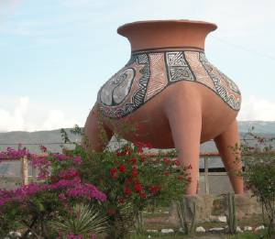

Slide 11
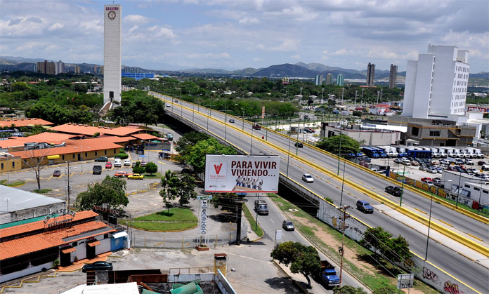

Slide 12
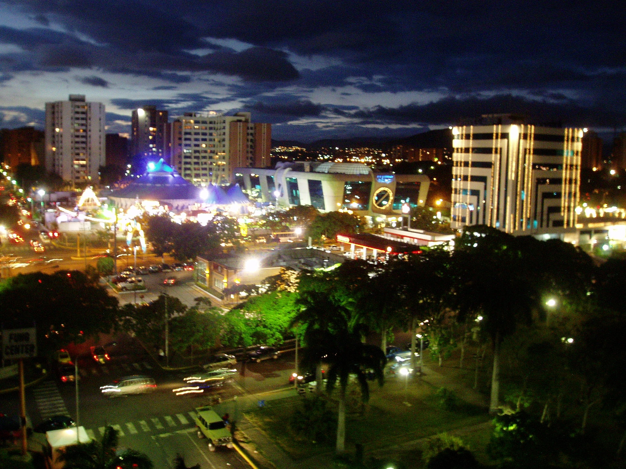

Slide 13
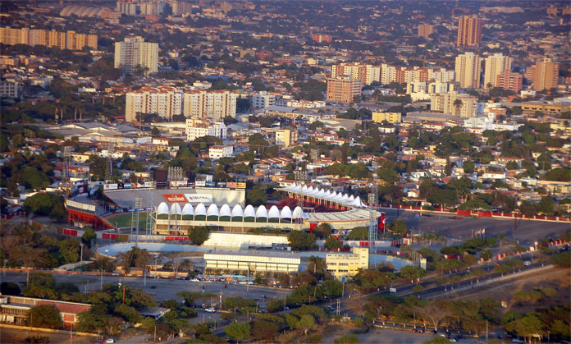

Slide 14
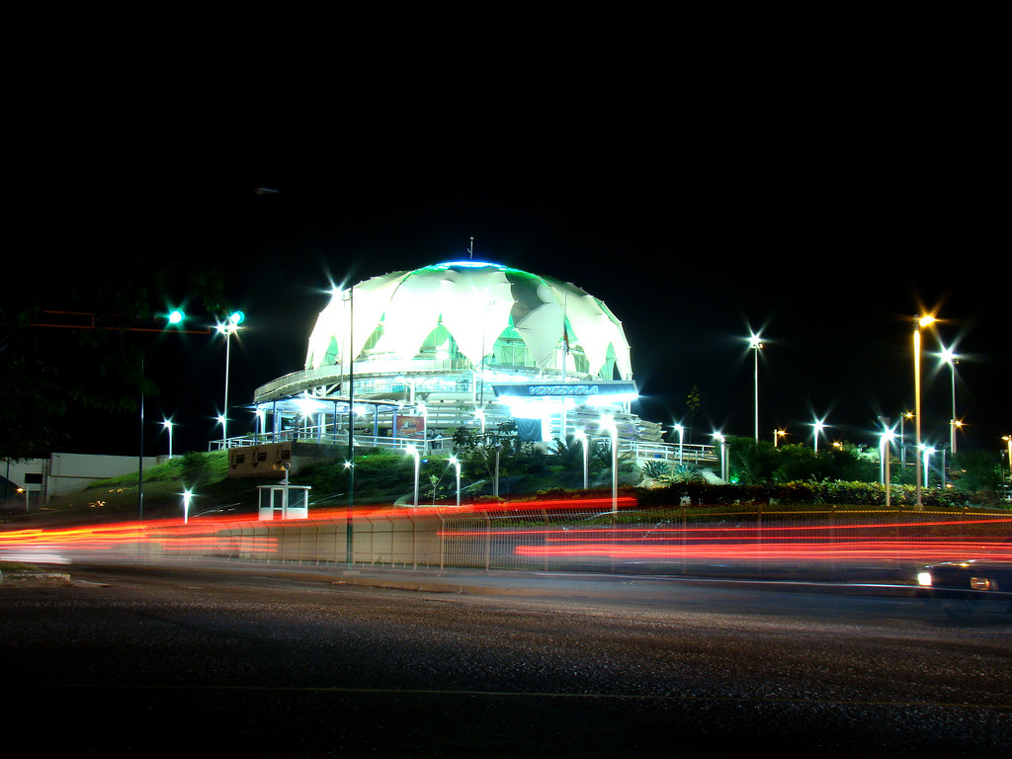

Slide 15
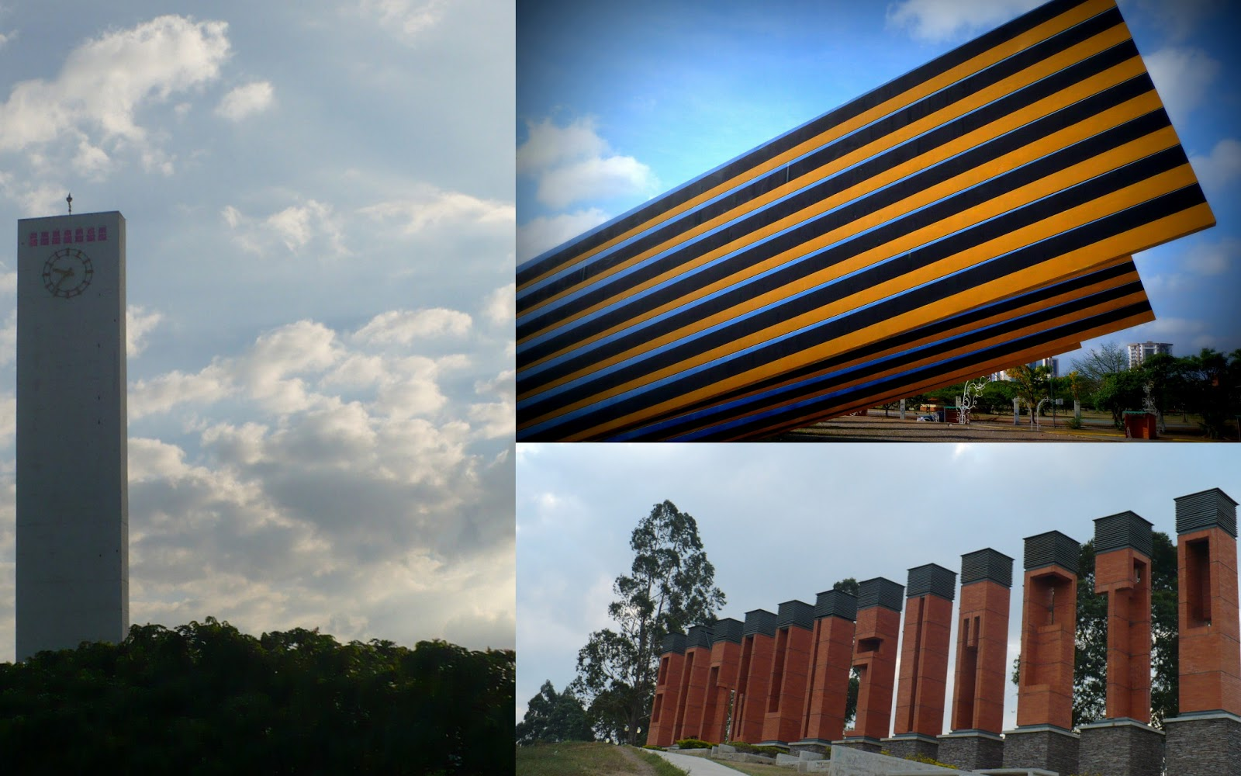

Slide 16
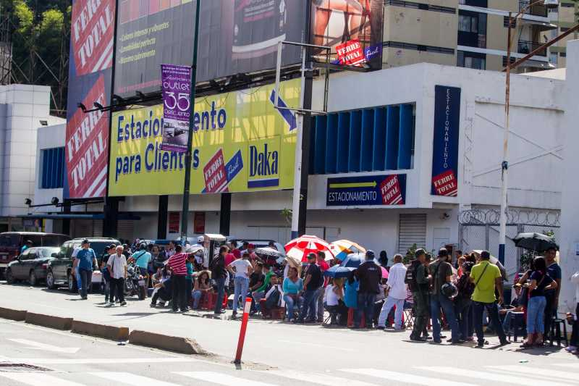

Slide 17
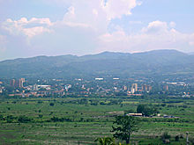
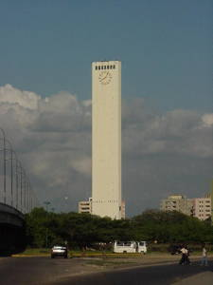
Valle del Turbio o de Barquisimeto. mirando hacia el sureste, donde habitaban los Caquetios
Primeros Pobladores
El valle donde se ubica la ciudad estuvo habitado durante siglos por distintas etnias, tales como los Axaguas, los Caquetíos, los Gayones y Jiraharas, de entre las cuales predominaban influyentemente los Caquetíos a cuya lengua principalmente pertenecen la mayoría de los topónimos larenses que aún perviven. Estos pobladores eran parte de una gran nación que se extendía desde el Mar Caribe hasta el Río Orinoco.
La llegada de los europeos por primera vez al valle de Barquisimeto fue de la mano de Nicolás de Federmann, oficial alemán, de la casa de los Wesler, quien salió de Coro con 110 españoles a pie, 16 a caballo y 100 Caquetíos. Y en relación a este viaje Federmann hace alusión que los indígenas de la zona “formaban un pueblo numeroso y muy guerrero” y que habitaban a “las márgenes de un gran río”. Según Federmann, aquellos habían sido obligados por los Caquetíos a vivir en la montaña, pues querían ser los únicos en ocupar y gobernar la llana y muy fértil tierra del valle.

Slide 18
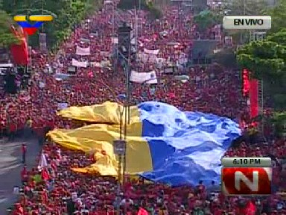

Slide 19
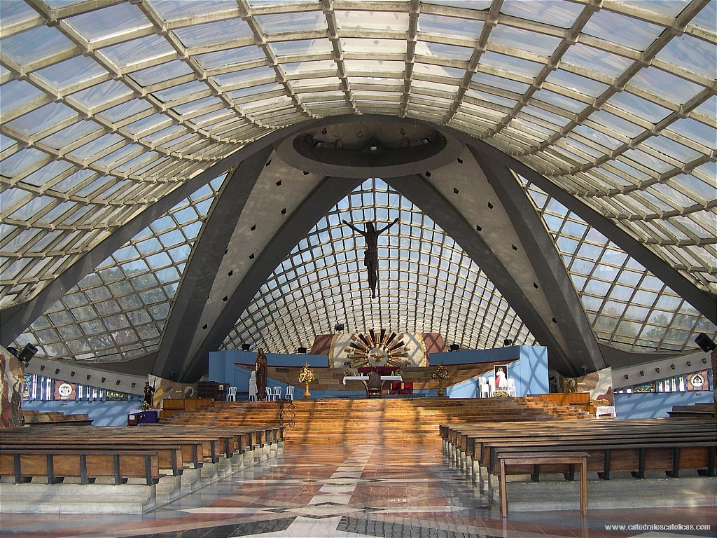

Slide 20
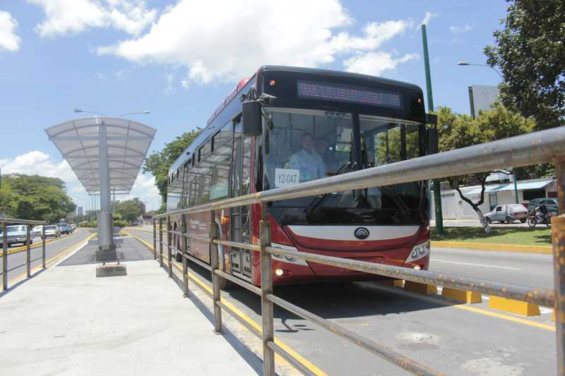

Slide 21
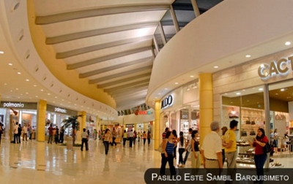

Slide 22
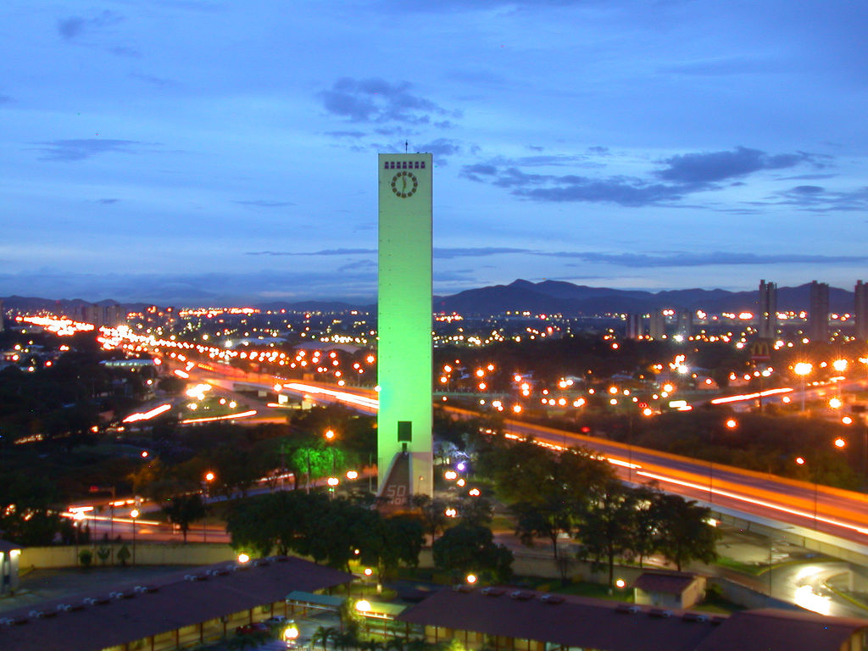

Slide 23
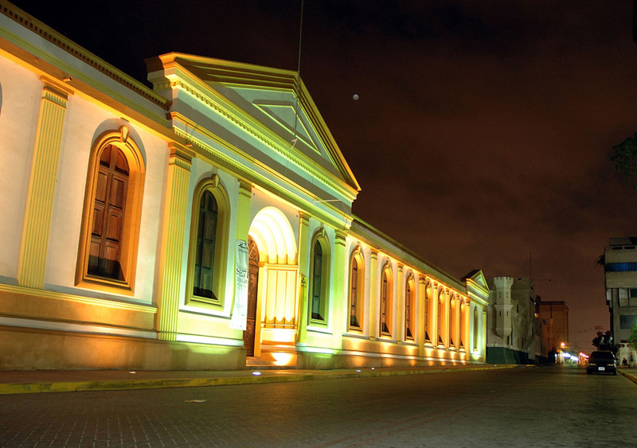

Slide 24
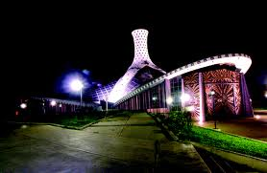

Slide 25
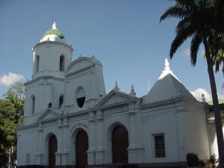

Slide 26
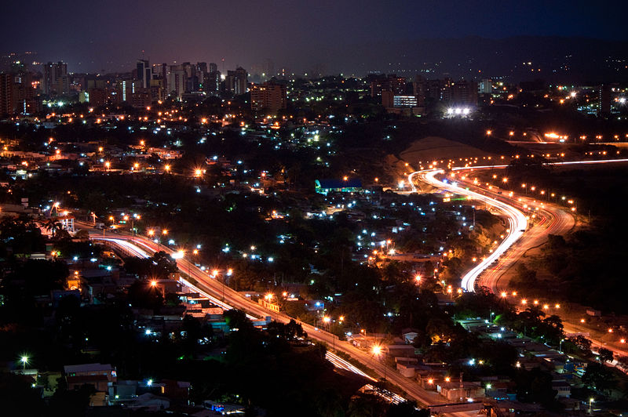

Slide 27
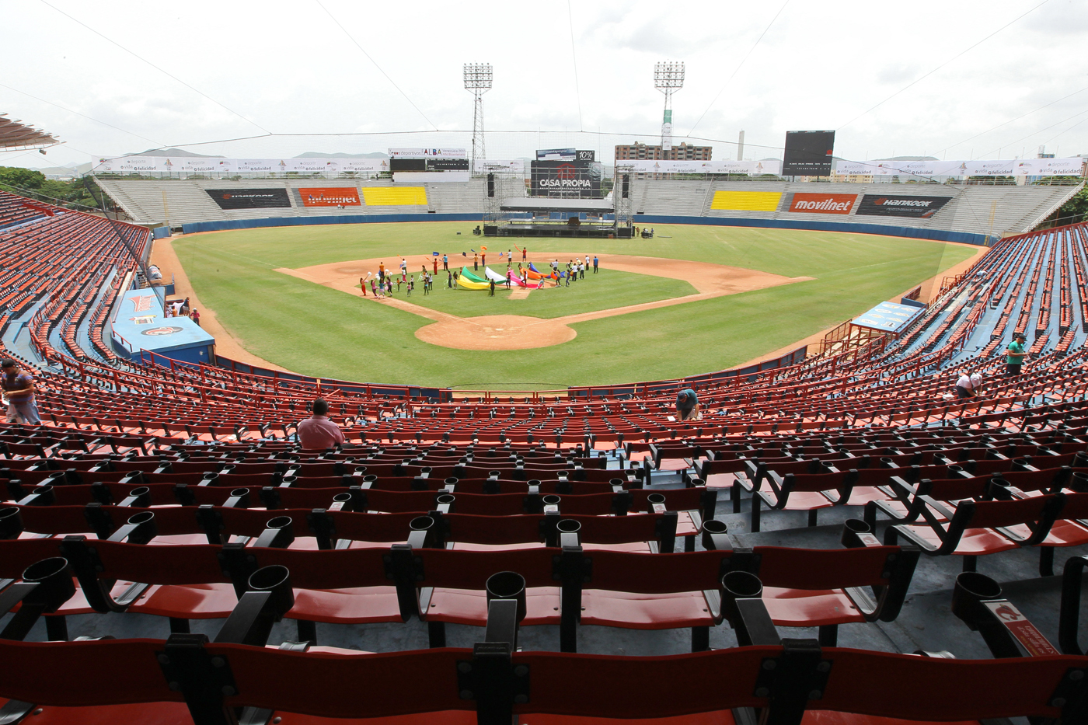

Slide 28
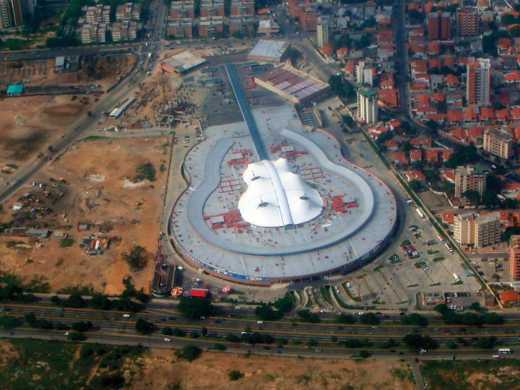

Slide 29
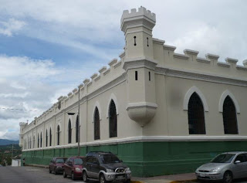

Slide 30
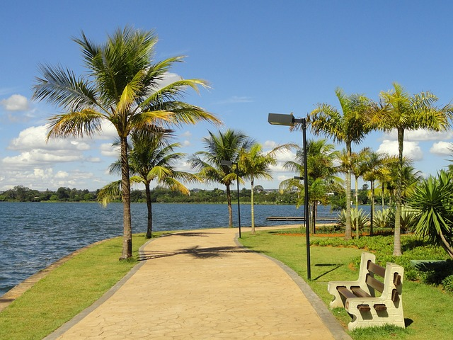

Slide 31
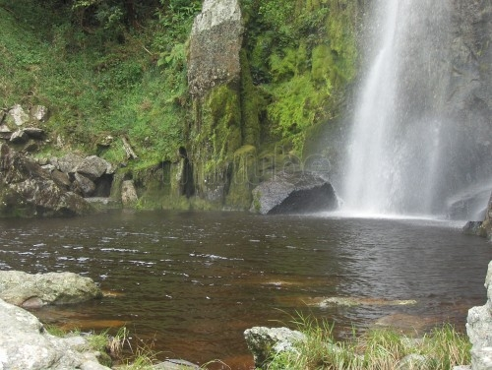

Slide 32
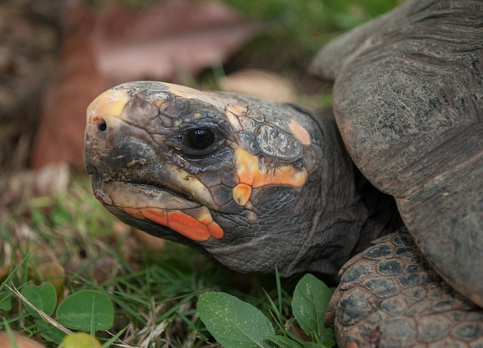

Slide 33
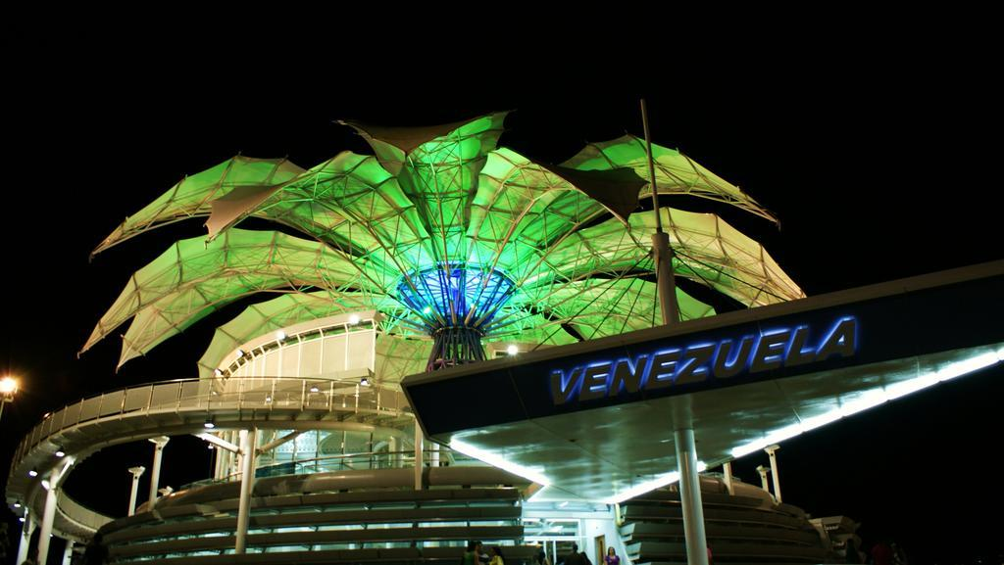

Slide 34
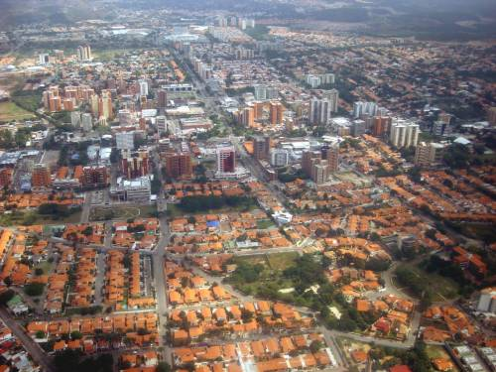

Slide 35
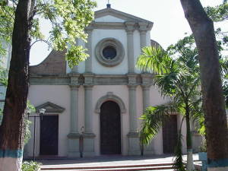

Slide 36
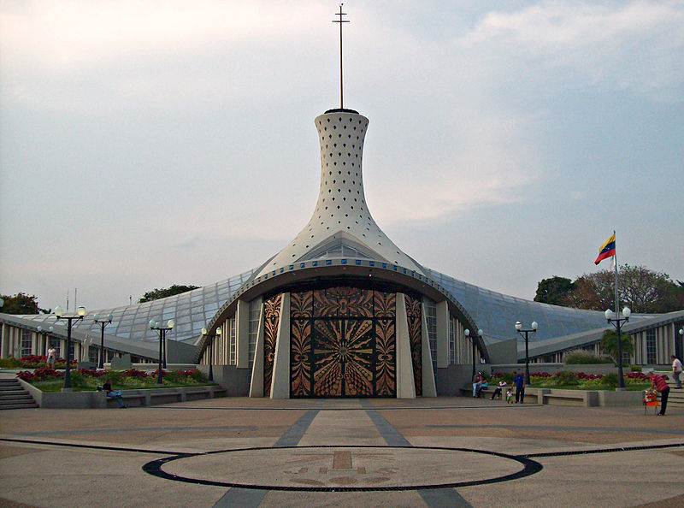

Slide 37
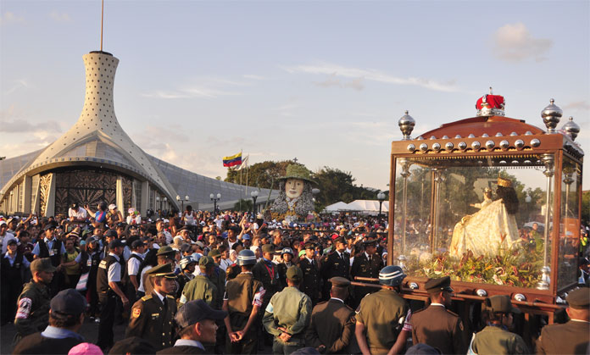

Slide 38
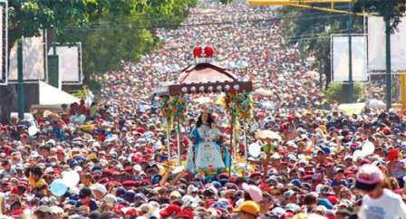

Slide 39
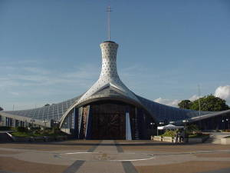

Slide 40
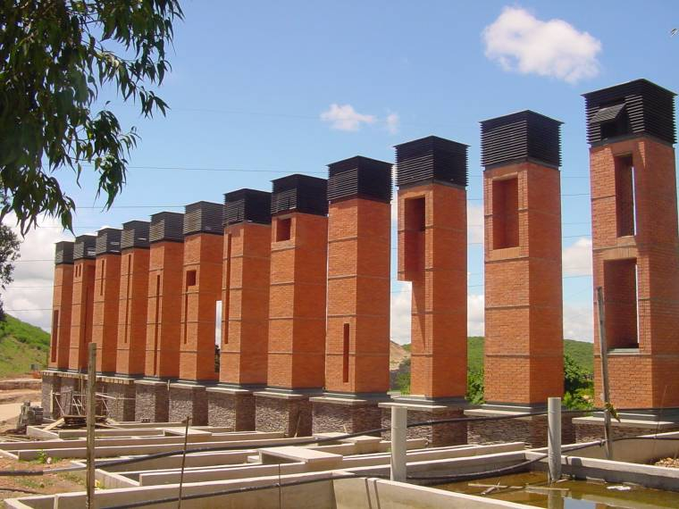

Slide 41
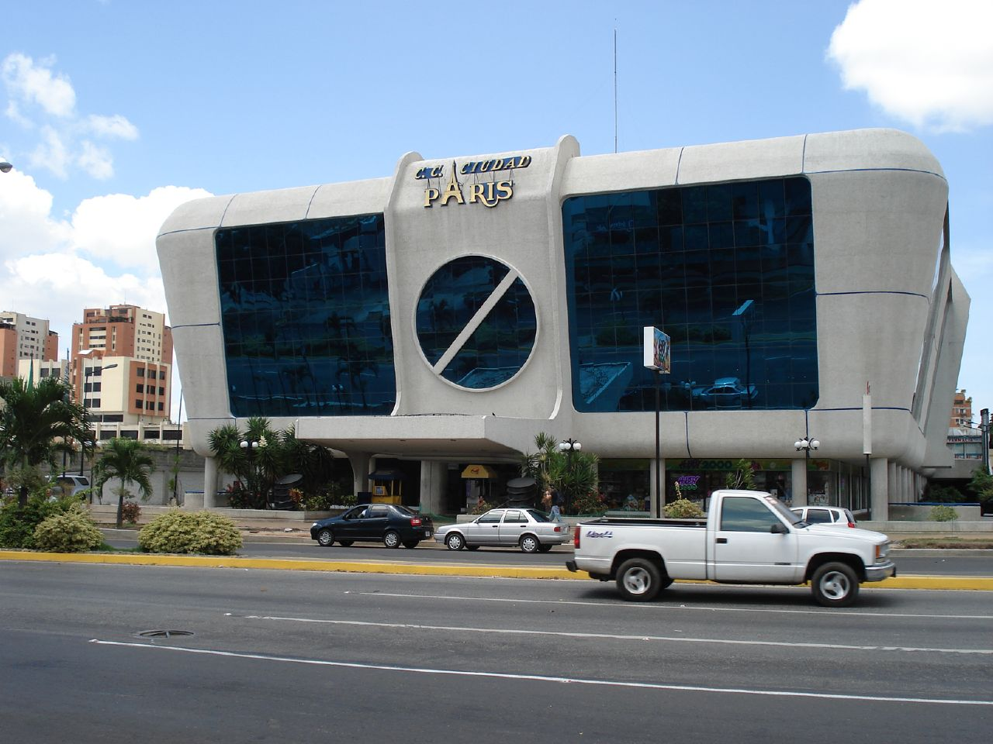

Slide 42
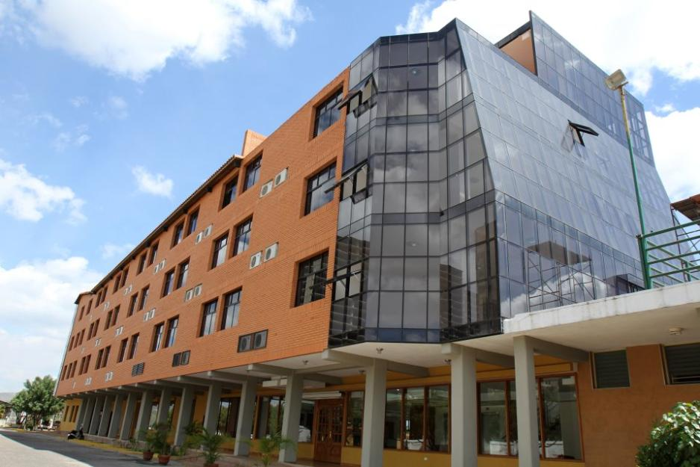

Slide 43
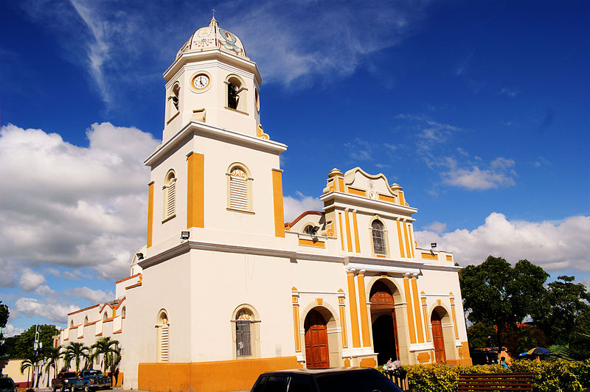

Slide 44
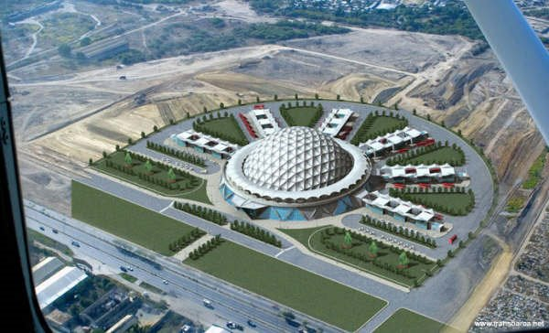

Slide 45
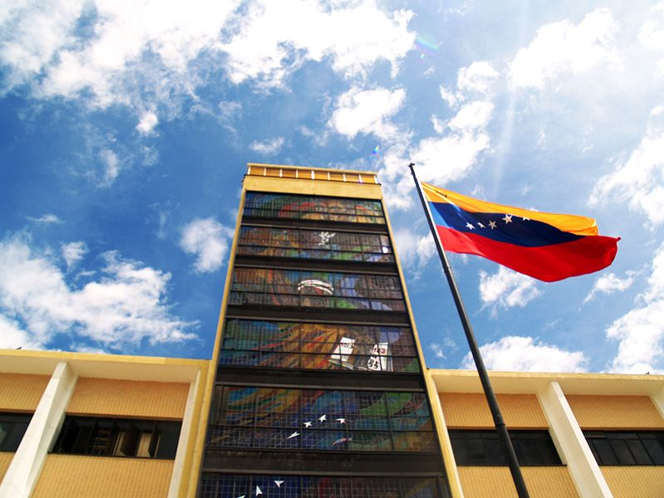

Slide 46
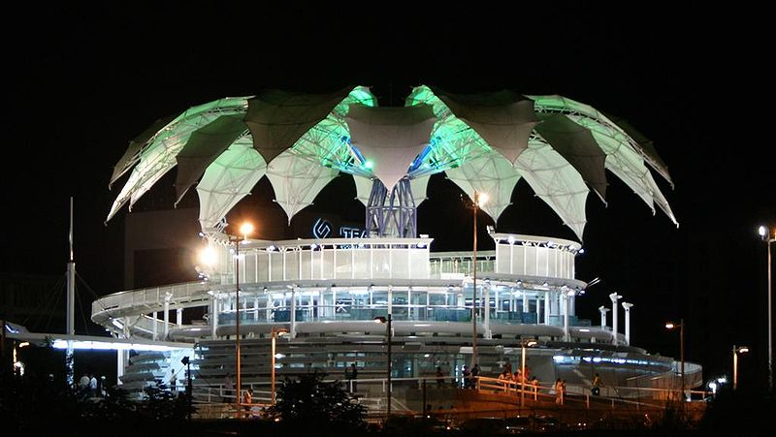

Slide 47
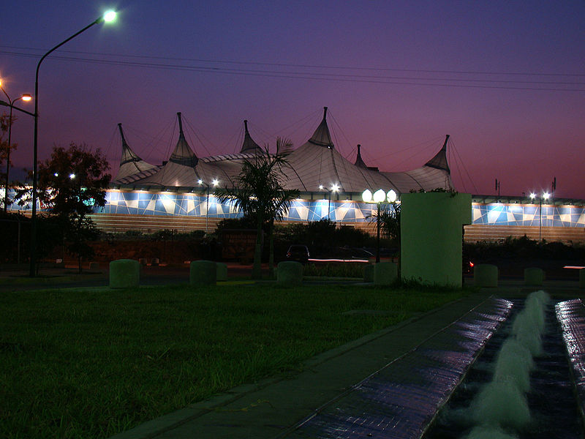

Slide 48
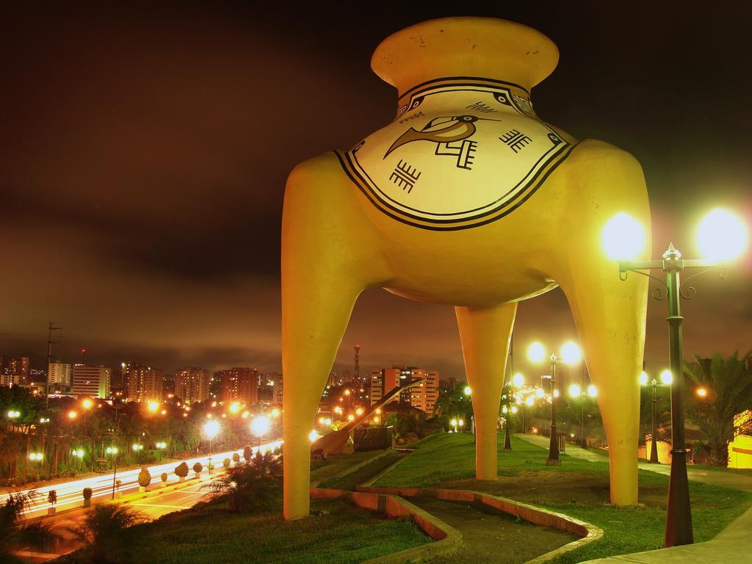

Slide 49
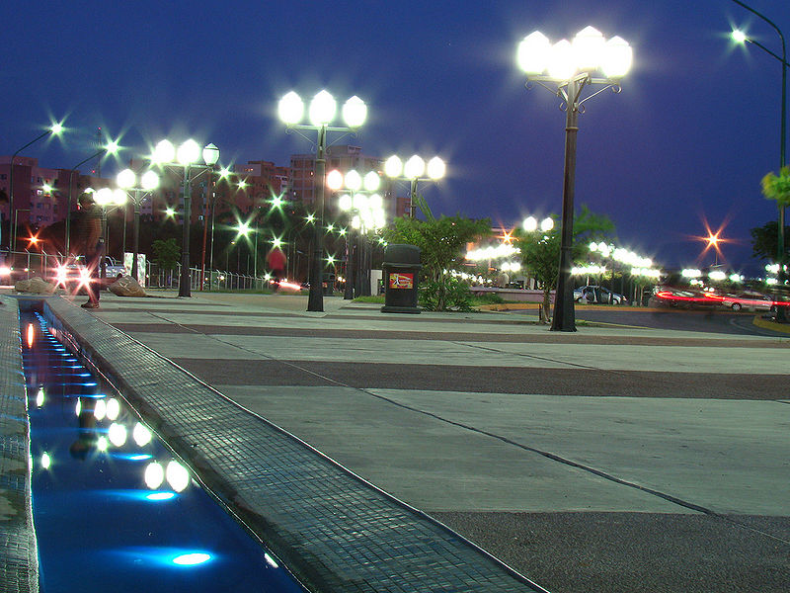

Slide 50
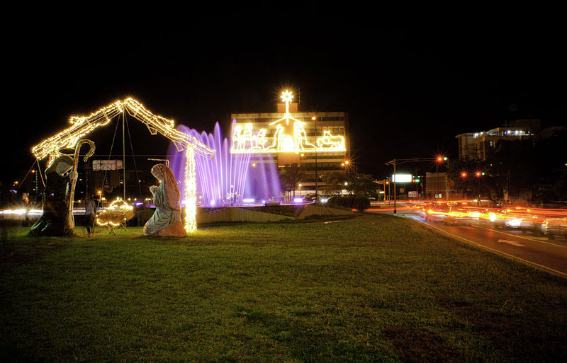

Slide 52


  UN FUERTE ABRAZO QUE TENGAS UN
  BUEN
  DIA
JOSE LUIS

Slide 53



Accede a la sección que desees desde aquí:
Propia Creación
De la Red
Dedicatorias | Fechas Especiales | Graciosos
Historia y Arte | Lugares | Musicales
Naturaleza y Ciencias | Política | Reflexión
Religiosos | Románticos | Salud
Dedicatorias | Fechas Especiales | Graciosos
Historia y Arte | Lugares | Musicales
Naturaleza y Ciencias | Política | Reflexión
Religiosos | Románticos | Salud
Si deseas recibir pps periódicamente en tu correo electrónico subscríbete aquí:

